Slide 1


UBND QUẬN LONG BIÊN
TRƯỜNG MẦM NON ĐỨC GIANG
Lĩnh vực: Phát triển ngôn ngữ
Đề tài: Nhận biết phân tập nói
Rau Ngót – Rau Cải
Lứa tuổi: 24 – 36 tháng
Giáo viên: Nguyễn Thị Thu

Slide 2
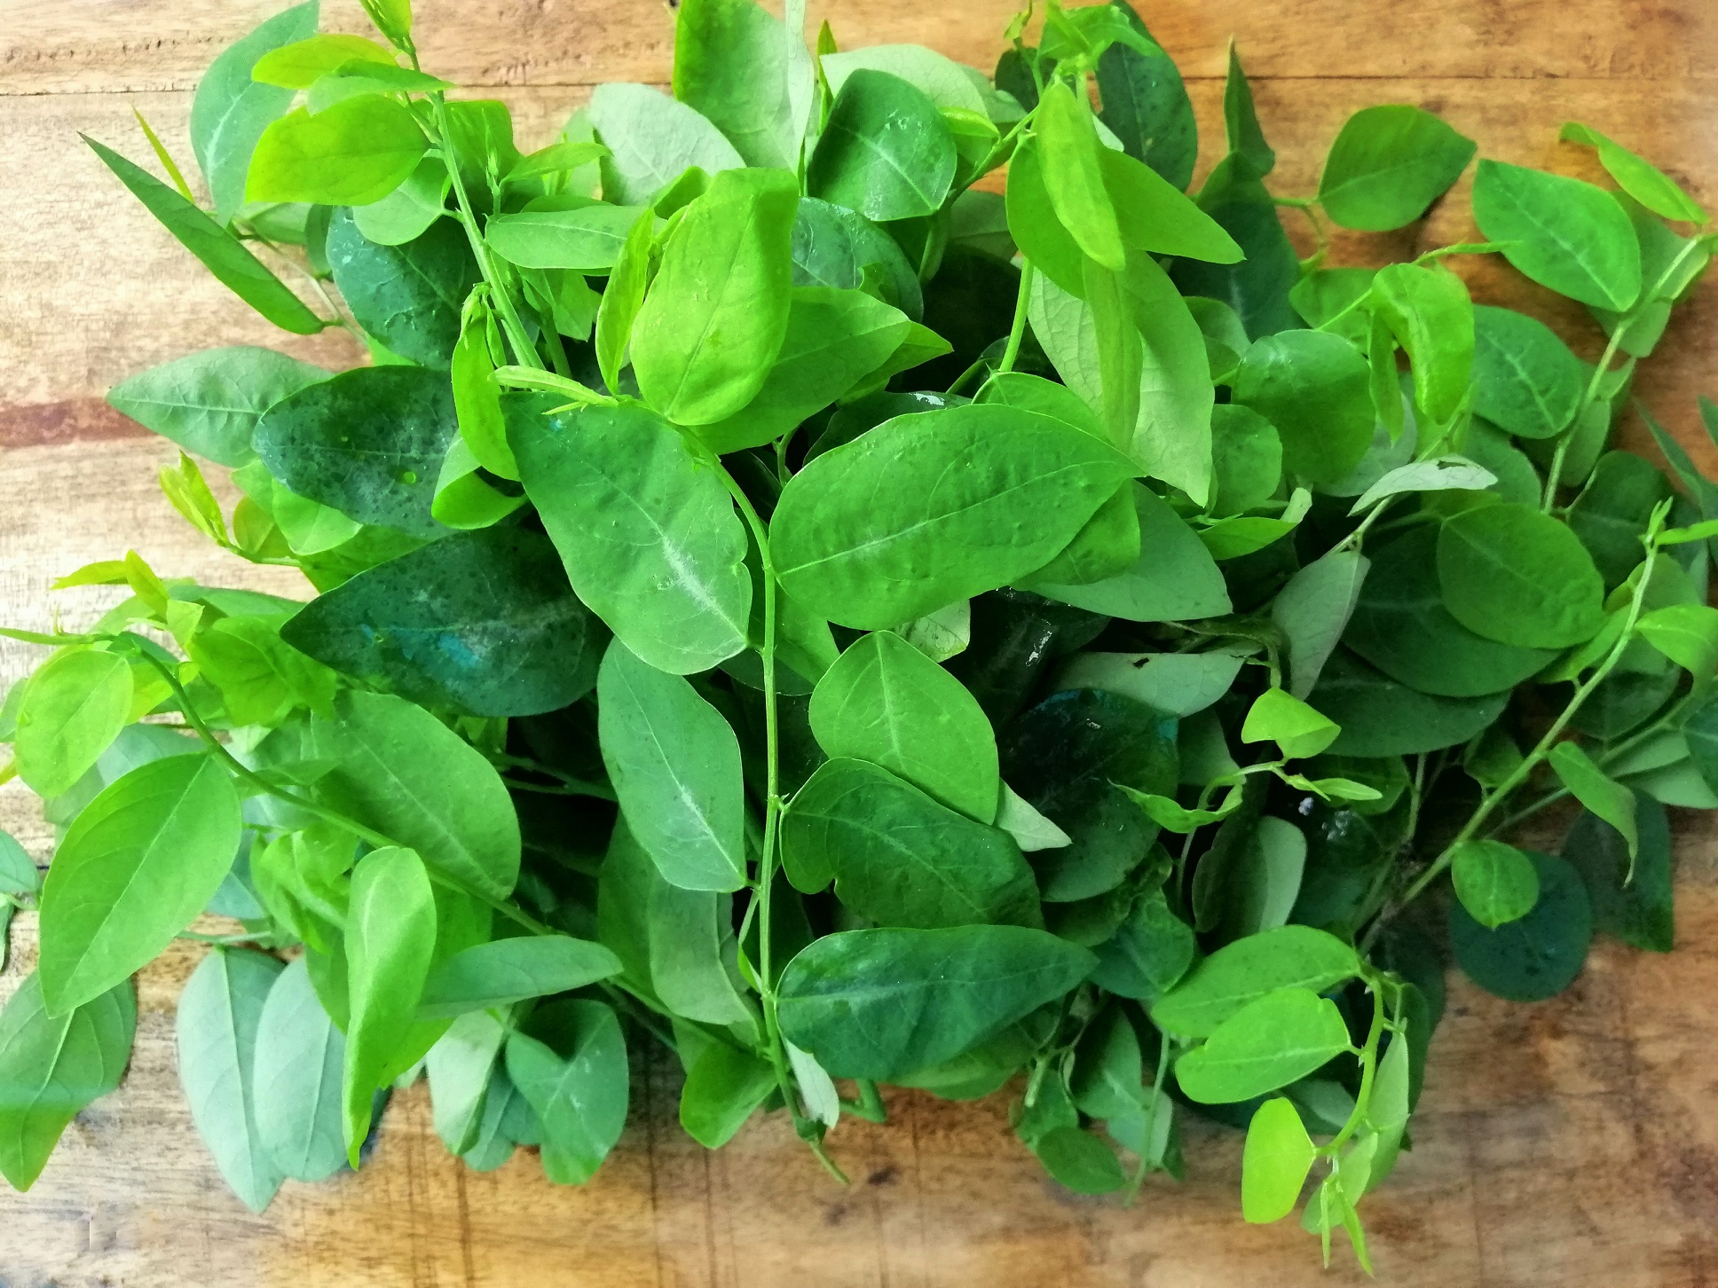

Rau ngót

Slide 3
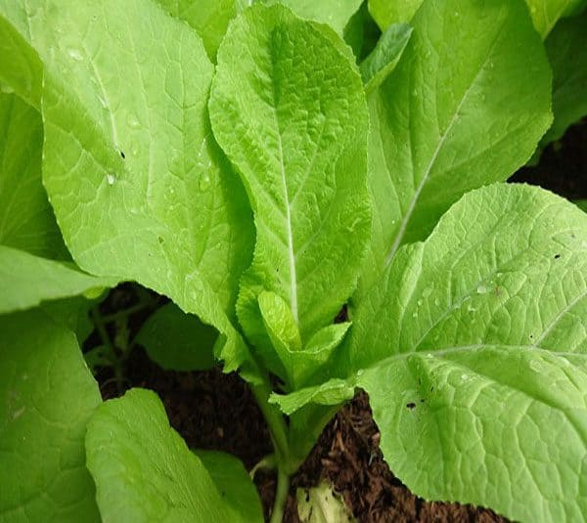
Rau cải

Slide 4
So sánh
Rau ngót
Rau cải

Slide 5

Mở rộng 1 số loại rau khác

Slide 6
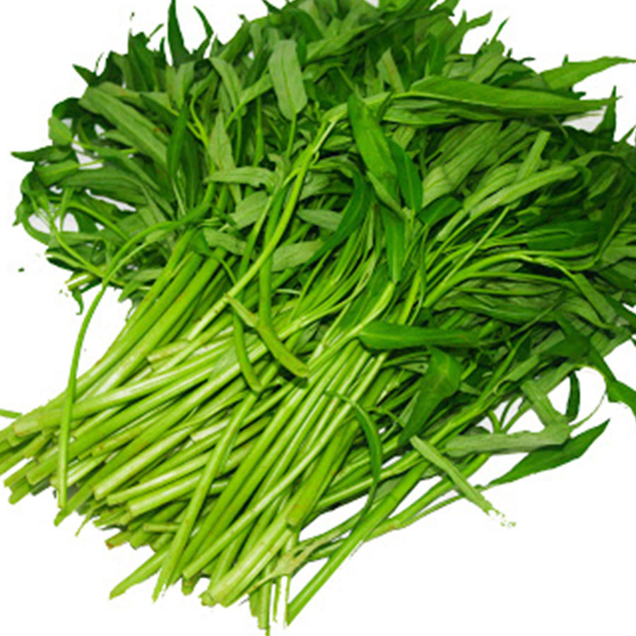
Rau muống

Slide 7
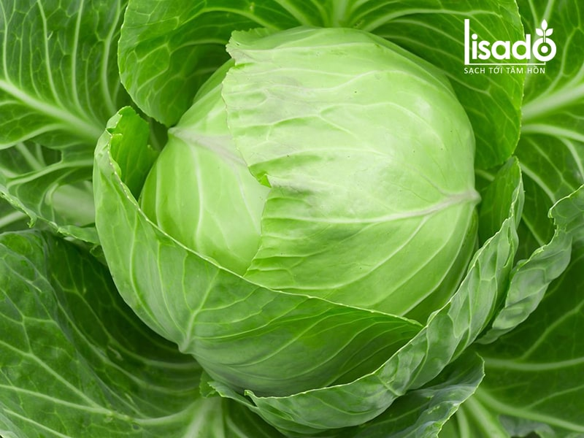
Rau bắp cải

Slide 8
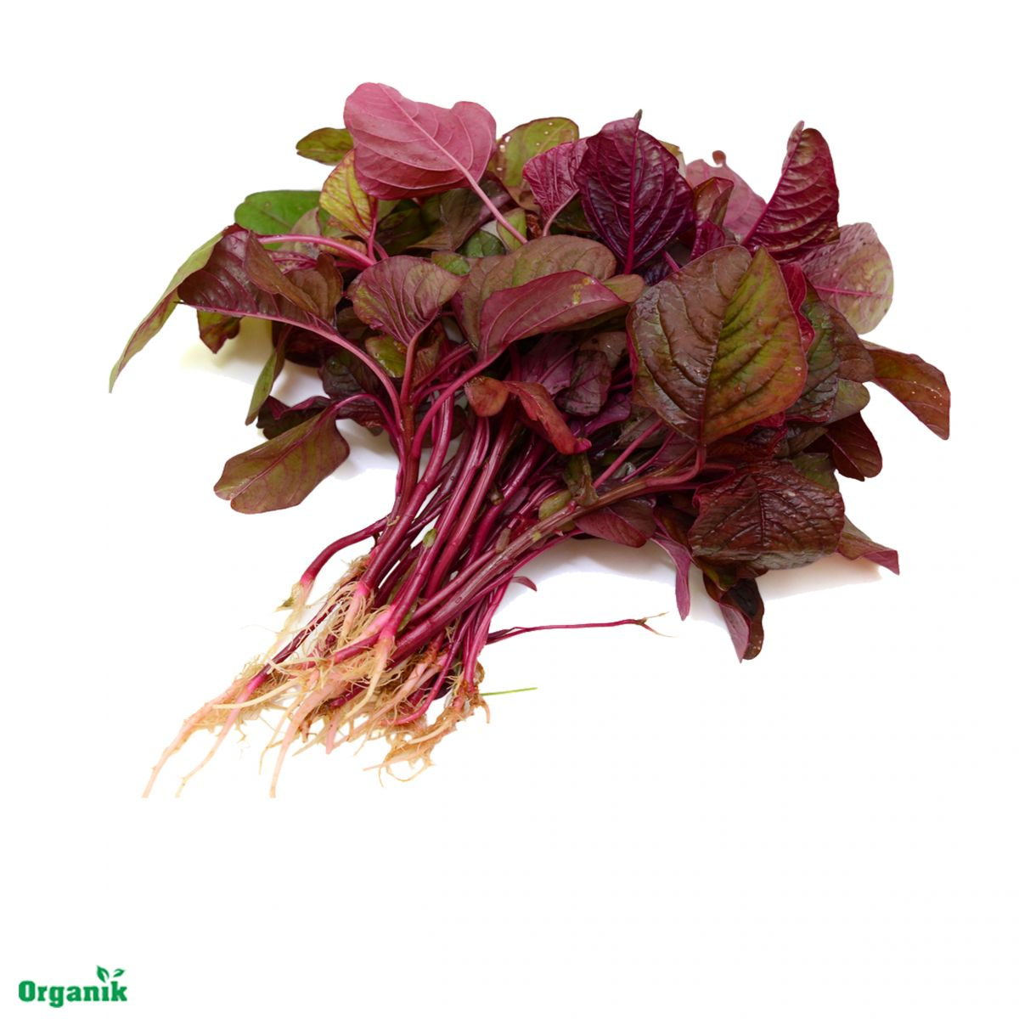
Rau rền đỏ

Slide 9
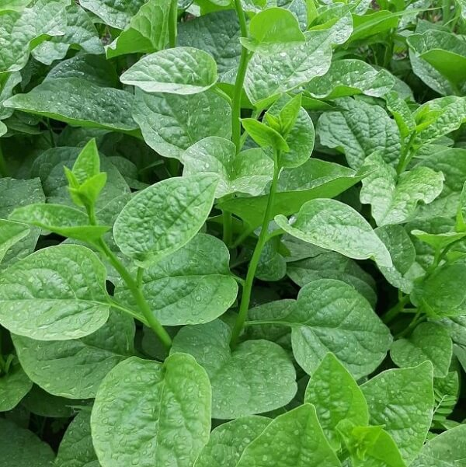
Rau mồng tơi

Slide 10
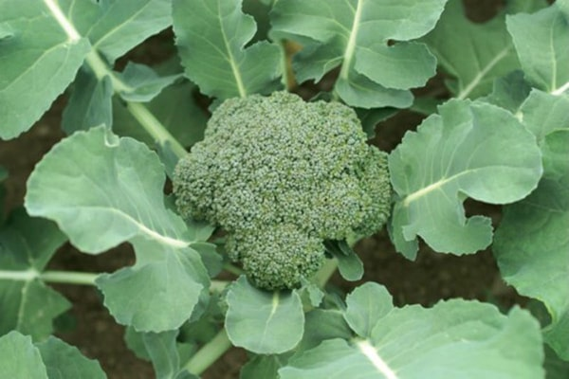
Súp lơ xanh

Slide 11

Thử tài cùng bé

Slide 12


Slide 13

Cô xin chào tạm biệt các con.
Hẹn gặp lại các con vào buổi học tiếp theo!

